Slide 1
মোঃনাজমুল হক(শামীম),থুপসারা সেলিমীয়া দাখিল মাদরাসা,কালাই,জয়পুরহাট।
ক্লাসে
সবাই
কে
ধন্য
বাদ
ক্লাসে
সবাই
কে
ধন্য
বাদ
সব্বাইকে
এক
গুচ্ছ
ফুলের
শুভেচ্ছা
মোঃনাজমুল হক(শামীম),থুপসারা সেলিমীয়া দাখিল মাদরাসা,কালাই,জয়পুরহাট।

Slide 2
মোঃনাজমুল হক(শামীম),থুপসারা সেলিমীয়া দাখিল মাদরাসা,কালাই,জয়পুরহাট।
ক্লাসে
সবাই
কে
ধন্য
বাদ
ক্লাসে
সবাই
কে
ধন্য
বাদ
নবম-দশম শ্রেণি
পঞ্চম অ ধ্যায়
পদার্থ বিজ্ঞান
পদার্থের গঠন(মৌলিক কনিকাসমূহ)
মোঃনাজমুল হক(শামীম),থুপসারা সেলিমীয়া দাখিল মাদরাসা,কালাই,জয়পুরহাট।

Slide 3
মোঃনাজমুল হক(শামীম),থুপসারা সেলিমীয়া দাখিল মাদরাসা,কালাই,জয়পুরহাট।
ক্লাসে
সবাই
কে
ধন্য
বাদ
ক্লাসে
সবাই
কে
ধন্য
বাদ
এই পাঠে যা শিখবে-
* পরমাণু কী দিয়ে তৈরী তা বলতে পারবে।
* মৌলিক কণিকাগুলির সম্পর্কে বলতে পারবে।
* মৌলিক কণিকাগুলির অবস্থান এবং তাদের গঠন বলতে পারবে।
মোঃনাজমুল হক(শামীম),থুপসারা সেলিমীয়া দাখিল মাদরাসা,কালাই,জয়পুরহাট।

Slide 4
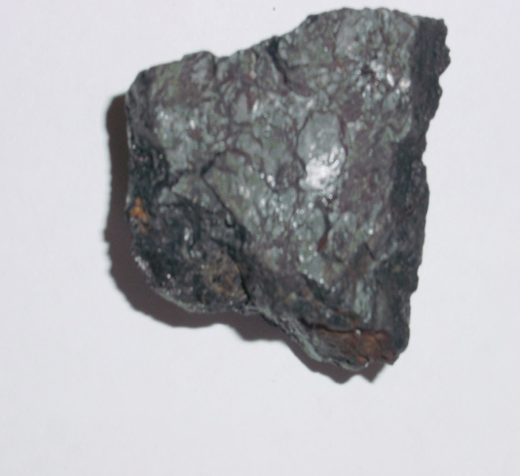
মোঃনাজমুল হক(শামীম),থুপসারা সেলিমীয়া দাখিল মাদরাসা,কালাই,জয়পুরহাট।
ক্লাসে
সবাই
কে
ধন্য
বাদ
ক্লাসে
সবাই
কে
ধন্য
বাদ
লোহার আকরিক
পাথর
রাবার বল
এই ক্ষুদ্র ক্ষুদ্র কণিকাকে কি বলে?
প্রদর্শিত ছবিগুলোতে পদার্থ সমূহ কী দিয়ে তৈরি?
মোঃনাজমুল হক(শামীম),থুপসারা সেলিমীয়া দাখিল মাদরাসা,কালাই,জয়পুরহাট।

Slide 5
মোঃনাজমুল হক(শামীম),থুপসারা সেলিমীয়া দাখিল মাদরাসা,কালাই,জয়পুরহাট।
ক্লাসে
সবাই
কে
ধন্য
বাদ
ক্লাসে
সবাই
কে
ধন্য
বাদ
মৌলিক কণিকাসমূহ
মোঃনাজমুল হক(শামীম),থুপসারা সেলিমীয়া দাখিল মাদরাসা,কালাই,জয়পুরহাট।

Slide 6
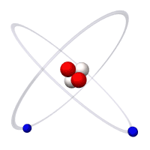
মোঃনাজমুল হক(শামীম),থুপসারা সেলিমীয়া দাখিল মাদরাসা,কালাই,জয়পুরহাট।
ক্লাসে
সবাই
কে
ধন্য
বাদ
ক্লাসে
সবাই
কে
ধন্য
বাদ
মোঃনাজমুল হক(শামীম),থুপসারা সেলিমীয়া দাখিল মাদরাসা,কালাই,জয়পুরহাট।

Slide 7
মোঃনাজমুল হক(শামীম),থুপসারা সেলিমীয়া দাখিল মাদরাসা,কালাই,জয়পুরহাট।
ক্লাসে
সবাই
কে
ধন্য
বাদ
ক্লাসে
সবাই
কে
ধন্য
বাদ
e
P
N
মোঃনাজমুল হক(শামীম),থুপসারা সেলিমীয়া দাখিল মাদরাসা,কালাই,জয়পুরহাট।

Slide 8
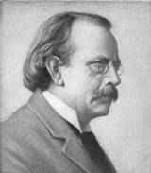
মোঃনাজমুল হক(শামীম),থুপসারা সেলিমীয়া দাখিল মাদরাসা,কালাই,জয়পুরহাট।
ক্লাসে
সবাই
কে
ধন্য
বাদ
ক্লাসে
সবাই
কে
ধন্য
বাদ
e
এটি কি?
P
N
১৮৩৮
এটি কে আবিষ্কার করেন?
এর ভর H এর তুলনায় কত গুণ হালকা?
জে জে থমসন
১৮৯৭ সালে তিনি ইলেক্ট্রন আবিষ্কার করেন
মোঃনাজমুল হক(শামীম),থুপসারা সেলিমীয়া দাখিল মাদরাসা,কালাই,জয়পুরহাট।

Slide 9
মোঃনাজমুল হক(শামীম),থুপসারা সেলিমীয়া দাখিল মাদরাসা,কালাই,জয়পুরহাট।
ক্লাসে
সবাই
কে
ধন্য
বাদ
ক্লাসে
সবাই
কে
ধন্য
বাদ
e
এর আসল ভর কত?
P
N
এর আসল আধান কত?
মোঃনাজমুল হক(শামীম),থুপসারা সেলিমীয়া দাখিল মাদরাসা,কালাই,জয়পুরহাট।

Slide 10
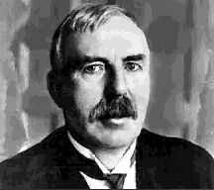
মোঃনাজমুল হক(শামীম),থুপসারা সেলিমীয়া দাখিল মাদরাসা,কালাই,জয়পুরহাট।
ক্লাসে
সবাই
কে
ধন্য
বাদ
ক্লাসে
সবাই
কে
ধন্য
বাদ
e
P
N
এটি কি?
এটি কে আবিষ্কার করেন?
রাদারফোর্ড
এর আসল ভর কত?
এর আপেক্ষিক আধান কত?
এর আসল আধান কত?
১৯১৯ সালে তিনি প্রোটন আবিষ্কার করেন
মোঃনাজমুল হক(শামীম),থুপসারা সেলিমীয়া দাখিল মাদরাসা,কালাই,জয়পুরহাট।

Slide 11
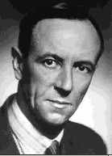
মোঃনাজমুল হক(শামীম),থুপসারা সেলিমীয়া দাখিল মাদরাসা,কালাই,জয়পুরহাট।
ক্লাসে
সবাই
কে
ধন্য
বাদ
ক্লাসে
সবাই
কে
ধন্য
বাদ
e
P
N
এটা কি?
এটা কে আবিষ্কার করেন?
চ্যাডউইক
আসল এর ভর কত?
নিরপেক্ষ
এর আধান কত?
তিনি ১৯৩২ সালে প্রোটন আবিষ্কার করেন।
মোঃনাজমুল হক(শামীম),থুপসারা সেলিমীয়া দাখিল মাদরাসা,কালাই,জয়পুরহাট।

Slide 12
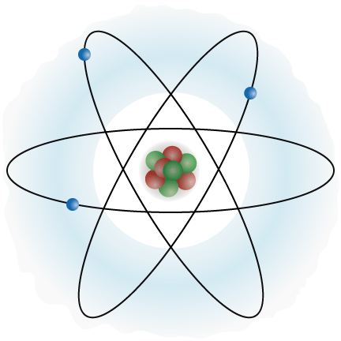
মোঃনাজমুল হক(শামীম),থুপসারা সেলিমীয়া দাখিল মাদরাসা,কালাই,জয়পুরহাট।
ক্লাসে
সবাই
কে
ধন্য
বাদ
ক্লাসে
সবাই
কে
ধন্য
বাদ
এই চিত্রে কতটি ইলেক্ট্রন বিদ্যমান
এই চিত্রে মৌলের প্রোটন এবং নিউট্রন সংখ্যার সমষ্টি কত?
এই চিত্রে ইলেক্ট্রন যে পথে ঘুরে তাকে কি বলে ?
মোঃনাজমুল হক(শামীম),থুপসারা সেলিমীয়া দাখিল মাদরাসা,কালাই,জয়পুরহাট।

Slide 13
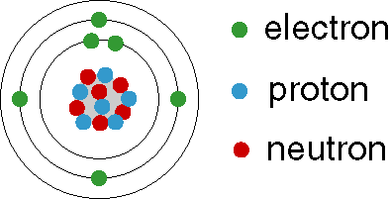
মোঃনাজমুল হক(শামীম),থুপসারা সেলিমীয়া দাখিল মাদরাসা,কালাই,জয়পুরহাট।
ক্লাসে
সবাই
কে
ধন্য
বাদ
ক্লাসে
সবাই
কে
ধন্য
বাদ
দলীয় কাজ
উপরোক্ত চিত্রে থেকে
দল A: ইলেক্ট্রন সংখ্যা নির্ণয় কর।
*দল B: প্রোটন সংখ্যা নির্ণয় কর।
*দল C: নিউট্রন সংখ্যা নির্ণয় কর।
*দল D: মৌলটির ভর সংখ্যা নির্ণয় কর।
মোঃনাজমুল হক(শামীম),থুপসারা সেলিমীয়া দাখিল মাদরাসা,কালাই,জয়পুরহাট।

Slide 14
মোঃনাজমুল হক(শামীম),থুপসারা সেলিমীয়া দাখিল মাদরাসা,কালাই,জয়পুরহাট।
ক্লাসে
সবাই
কে
ধন্য
বাদ
ক্লাসে
সবাই
কে
ধন্য
বাদ
বাড়ির কাজ
এই সংকেত থেকে সোডিয়ামের ইলেক্ট্রন প্রোটন এবং নিউট্রন সংখ্যা বের করে দেখাও।
মোঃনাজমুল হক(শামীম),থুপসারা সেলিমীয়া দাখিল মাদরাসা,কালাই,জয়পুরহাট।

Slide 15
মোঃনাজমুল হক(শামীম),থুপসারা সেলিমীয়া দাখিল মাদরাসা,কালাই,জয়পুরহাট।
ক্লাসে
সবাই
কে
ধন্য
বাদ
ক্লাসে
সবাই
কে
ধন্য
বাদ
মোঃ নাজমুল হক (শামীম)
বিএসসি,বিএড,এমএ,এমএড
সহকারি শিক্ষক
থুপসারা সেলিমীয়া দাখিল মাদরাসা, কালাই, জয়পুরহাট।
মোবাইল নং ০১৭২১৭০৭৪৫৫, ০১৮৭১৭২১০৮৫
ইমেইল- atnazmul81@gmail.com
Facebook- Nazmul Haque Shamim
Youtube channel: Nazmul Haque
মোঃনাজমুল হক(শামীম),থুপসারা সেলিমীয়া দাখিল মাদরাসা,কালাই,জয়পুরহাট।

Slide 16
মোঃনাজমুল হক(শামীম),থুপসারা সেলিমীয়া দাখিল মাদরাসা,কালাই,জয়পুরহাট।
ক্লাসে
সবাই
কে
ধন্য
বাদ
ক্লাসে
সবাই
কে
ধন্য
বাদ
সব্বাইকে
অনেক
অনেক
ধন্যবাদ[ []
মোঃনাজমুল হক(শামীম),থুপসারা সেলিমীয়া দাখিল মাদরাসা,কালাই,জয়পুরহাট।

